Slide 1


MACHINE LEARNING
FINAL PROJECT

Slide 2



ANGGOTA KELOMPOK
Muhammad Ghaniyu H.H
2041720178
Raka Bagas F.
2041720187
Wahyu Rizki A.
2041720191

Slide 3
01
Menentukan Tema
Table Of Contents
02
Rancangan Data Yang Akan Diambil
03
Menentukan Metode Yang Akan Diselesaikan
04
Alasan Metode Tersebut Digunakan
05
Akurasi Yang Diharapkan

Slide 4
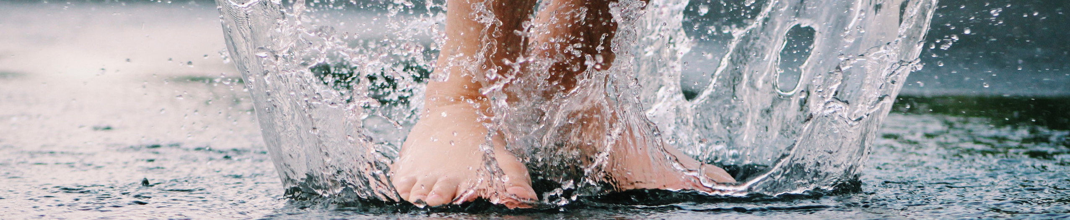
TEMA
Menentukan kualitas air yang cocok untuk dikonsumsi

Slide 5
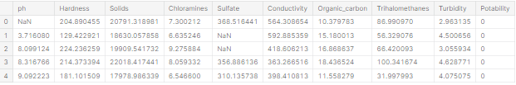

Slide 6

Metode yang digunakan
Gaussian Naive Bayes
Random Forest

Slide 7
Alasan Metode yang digunakan
Gaussian Naive Bayes
Random Forest
Tidak membutuhkan banyak data pelatihan
Dapat membuat prediksi probabilistik dan dapat menangani kontinu beserta diskrit data.
Mudah diimplementasikan dan cepat.
Cocok untuk pengklasifikasian data serta dapat digunakan untuk menangani data sampel yang banyak
Berjalan secara efisien pada kumpulan data yang besar.
Akurasi yang lebih baik daripada algoritma klasifikasi lainnya.

Slide 8


Akurasi yang diharapkan dari metode tersebut
70%

Slide 9
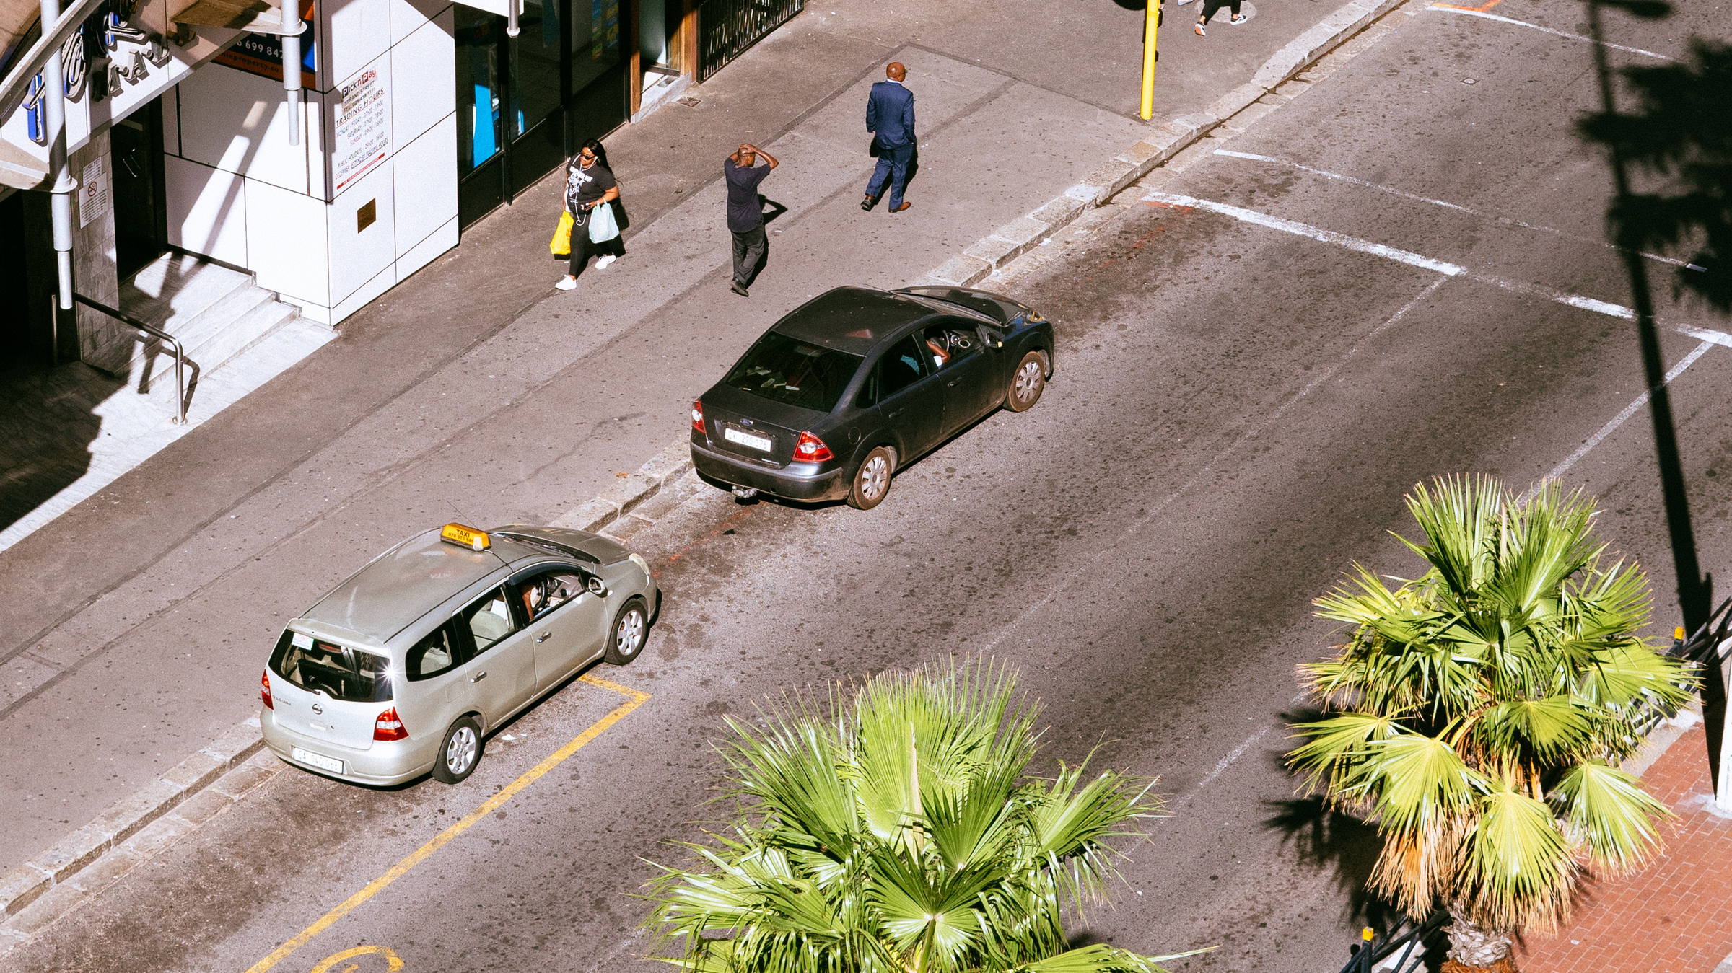
!
Thanks!!!

